Slide 1
Portale Fornitori
Manuale d’uso

Slide 2
Indice
Login al Portale
HomePage
Funzionalità
Richieste aperte
Richieste evase
Compilazione Richiesta
Linee Guida
Dati Fornitore
Dati indirizzo
Dati di Comunicazione
Partita IVA e/o Codice Fiscale
Persona Fisica in Ritenuta d’Acconto
Allegati e Dichiarazione IBAN
Campo Note
Impostazioni del Profilo
Logout
Supporto

Slide 3
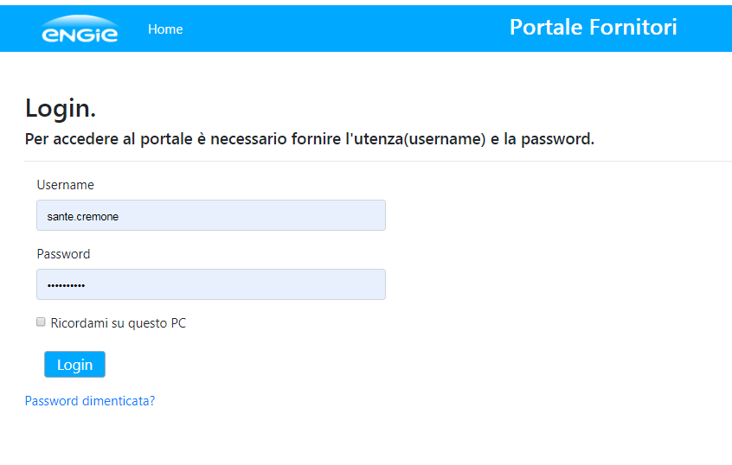
Login al Portale 1/2
Come accedere
Ciascun Fornitore riceverà via mail le credenziali inziali di accesso formate da:
Username
Password iniziale
Il Portale fornitori è una pagina web accessibile al seguente link: https://engineportalefornitori.azurewebsites.net/
Il sistema è utilizzabile con qualunque Browser, tuttavia è consigliato l’utilizzo tramite Google Chrome.
Inserire le credenziali
Inserire la Username e Password forniti in corrispondenza dei relativi campi presenti nella maschera di Login.
Le credenziali sono state fornite tramite e-mail dall’indirizzo Anagrafica Fornitori Engie. In caso di mail non trovata: controllare la casella di posta indesiderata o attivare il procedimento di Username/Password smarrita.
Attenzione, la password è case sensitive:
inserire caratteri minuscoli/maiuscoli come da credenziali fornite.

Slide 4
Login al Portale 2/2
Al primo accesso, per motivi di sicurezza, verrà richiesto di aggiornare la propria password.
Procedere come segue:
Cliccare sulla voce «Cambia Password»
2. Compilare i seguenti campi:
Vecchia password
Inserire la password iniziale fornita assieme alle credenziali.
Nuova password
Inserire la password personale.
La password deve contenere almeno: 6 caratteri, un carattere speciale ( non alfanumerico), una lettera maiuscola, una lettera minuscola e un carattere numerico.
La password è case sensitive.
Conferma nuova password → ripetere la password desiderata.

Slide 5
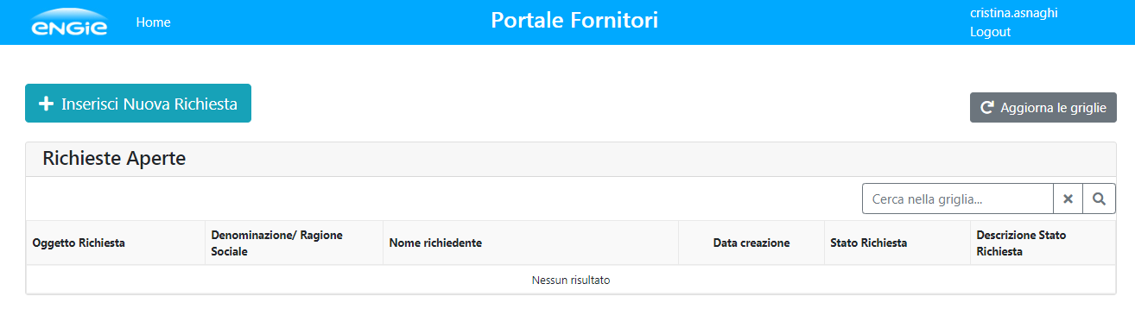
HomePage - Funzionalità
Il sistema presenta una HomePage semplice e di facile lettura.
A seguire il dettaglio dei pulsanti e delle relative funzionalità disponibili:
5
4
6
1
3
2
Inserisci Nuova Richiesta, attraverso cui è possibile accedere alla maschera di inserimento di una nuova richiesta. Questo pulsante è visualizzabile solo nel caso in cui non siano già presenti richieste in lavorazione.
Cerca nella griglia, barra di ricerca attraverso la quale è possibile cercare le richieste a sistema tramite parole chiave;
Aggiorna le griglie, per eseguire il refresh della pagina;
Profilo, è possibile accedere alle impostazioni del proprio profilo cliccando sul codice Username;
Home, attraverso questo button è possibile andare direttamente alla HomePage del sistema a partire da qualunque altra pagina visualizzata;
Logout, per disconnettersi dal portale.

Slide 6
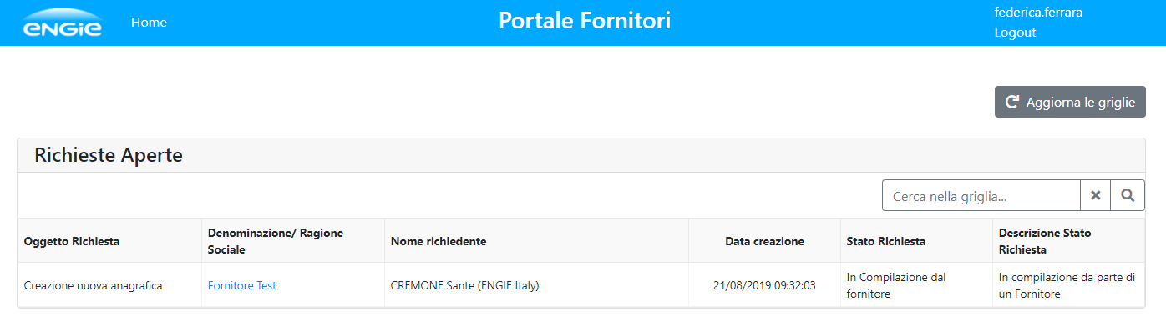
HomePage – Richieste Aperte
Nell’elenco Richieste Aperte sarà presente il dettaglio dell’eventuale richiesta in corso di lavorazione.
È possibile avere una sola richiesta in lavorazione per volta.
Oggetto Richiesta, indica la tipologia di richiesta inserita tra le 3 diverse possibili richieste gestibili a sistema: creazione nuova anagrafica , modifica anagrafica esistente oppure modifica IBAN.
Denominazione/Ragione Sociale, indica la ragione sociale del fornitore che si sta creando/modificando all’interno dell’anagrafica Engie
Nome Richiedente, indica, quando presente, la struttura di Engie che segue la lavorazione della richiesta con i vari uffici Engie coinvolti.
Data Creazione, data e ora in cui è stata generata la richiesta
Stato Richiesta indica lo stato di lavorazione in cui si trova la richiesta. Una richiesta a sistema può assumere uno di questi stati:
"In compilazione",
"In lavorazione",
"Evasa"
"Rifiutata"
Descrizione Stato richiesta descrizione dello stato di lavorazione della richiesta

Slide 7
HomePage- Richieste Evase
Nell’elenco Richieste Evase sarà presente il dettaglio di tutte le richieste lavorate.
Oggetto richiesta indica la tipologia di richiesta inserita tra le 4 diverse possibili richieste gestibili a sistema: creazione nuova anagrafica , modifica anagrafica esistente, creazione iban oppure modifica IBAN.
Denominazione/Ragione Sociale indica la ragione sociale relativa al fornitore che si è creato/modificato all’interno dell’anagrafica Engie
Nome Richiedente indica, quando presente, la struttura in Engie che ha seguito la lavorazione della richiesta con i vari uffici Engie coinvolti.
Data Evasione data e ora in cui è stata evasa la richiesta

Slide 8
Compilazione Richiesta – Linee Guida
Attraverso un flusso notturno le Anagrafiche Fornitori Engie vengono inviate giornalmente al Portale Fornitori.
Pertanto, ad ogni accesso, il fornitore vedrà i valori della propria anagrafica aggiornati alla notte precedente.
La maschera di inserimento è suddivisa in diverse sezioni:
Ragione Sociale
Indirizzo
Comunicazione
Partita IVA
Ritenuta d’Acconto
IBAN
Allegati
Note
Stato Richiesta
Il sistema prevede l’invio di mail di notifica per la segnalazione di cambio stato delle richieste, evasioni, rifiuti ed anche nel caso di inserimento di note da parte degli utenti coinvolti.
Per il flusso di modifica dati anagrafici è necessario selezionare l’oggetto richiesta Modifica/Aggiornamento anagrafica esistente ed intervenire esclusivamente sul campo oggetto della modifica. Non cancellare i valori presenti negli altri campi.
Per creare o aggiornare l’IBAN è necessario selezionare l’oggetto richiesta Creazione nuovo IBAN o Modifica iban; digitare l’IBAN nel campo apposito ed inserire nella sezione allegati la nuova dichiarazione IBAN su propria carta intestata, con timbro e firma di un avente Procura e carta di identità del firmatario a supporto. Se vi fosse necessità di inserimento di più iban, sarà necessario inserire più ticket, tanti quanti gli iban, allegando ad ogni singolo la medesima documentazione. Non cancellare i valori presenti negli altri campi.

Slide 9
Compilazione Richiesta – Dati fornitore
Nome
Inserire la ragione sociale della propria azienda comprensiva di forma giuridica, senza punteggiatura.
In caso di persone fisiche inserire prima il cognome poi il nome.
Esempi:
«ENGIE SERVIZI SPA»
«ROSSI MARIO»

Slide 10
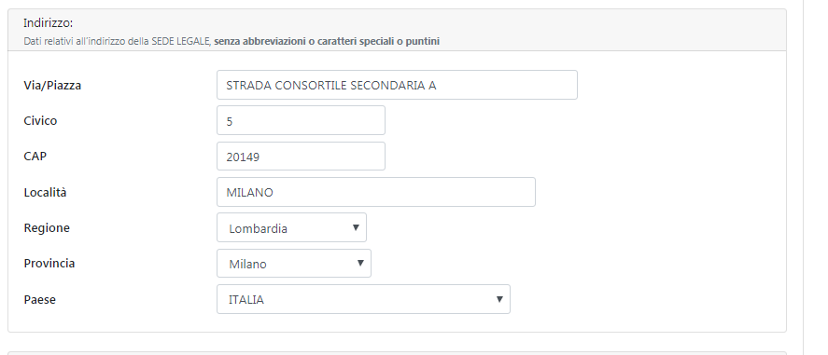
Compilazione Richiesta – Dati di Indirizzo
Via/Piazza inserire il nome completo della Via/Piazza senza abbreviazioni
Civico ;
CAP;
Località;
Regione selezionare dal relativo menù a tendina;
Provincia selezionare dal relativo menù a tendina;
Paese selezionare dal relativo menù a tendina.

Slide 11
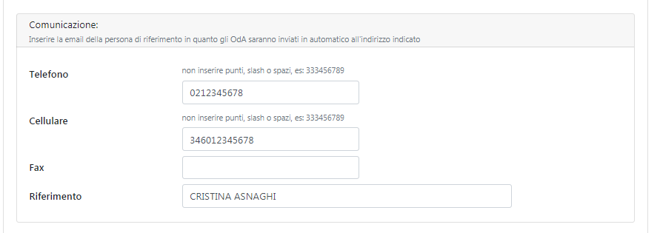
Compilazione Richiesta – Dati di Comunicazione
Telefono non inserire caratteri speciali come «+» oppure «/», inserire esclusivamente le cifre senza spazi;
Cellulare non inserire caratteri speciali come «+» oppure «/», inserire esclusivamente le cifre senza spazi;
Fax non inserire caratteri speciali come «+» oppure «/», inserire esclusivamente le cifre senza spazi;
Riferimento inserire il nominativo di riferimento interno aziendale.

Slide 12
Compilazione Richiesta – Partita IVA e/o Codice Fiscale
Per la compilazione dei campi Partita IVA e Codice Fiscale seguire le indicazioni sotto riportate:
In caso di Persona Giuridica inserire sia la Partita IVA che il Codice Fiscale aziendale.
Nel caso il Codice Fiscale fosse identico alla Partita IVA, ripeterlo nel relativo campo.
Non utilizzare codici fittizi.
In caso di Persona Fisica inserire sia nel campo codice fiscale che nel campo Partita IVA il codice fiscale del soggetto di riferimento.
Non utilizzare codici fittizi.
In caso di Ditta Individuale inserire Partita IVA e Codice Fiscale specificando se si è soggetti a Ritenuta d’Acconto nella relativa sezione, indicando se l’RA sia ordinaria oppure in regime forfettizzato.
Non utilizzare codici fittizi.

Slide 13
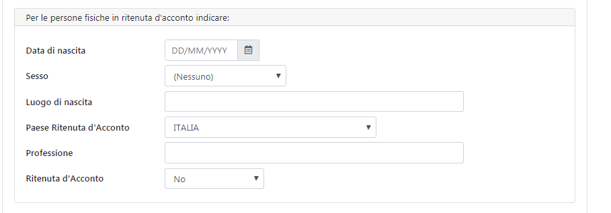
Compilazione Richiesta – Persona Fisica / Ditta individuale / Professionista – Forfettizzato (in RA o meno)
Data di nascita selezionare dal relativo calendario;
Sesso selezionare da relativo menu a tendina;
Luogo di nascita ;
Paese Ritenuta d’Acconto selezionare da relativo menu a tendina;
Professione editabile;
Ritenuta d’Acconto selezionare da relativo menu a tendina, specificando nel campo note sottostante se l’RA
sia ordinaria oppure ci si avvale di Regime Forfettizzato

Slide 14
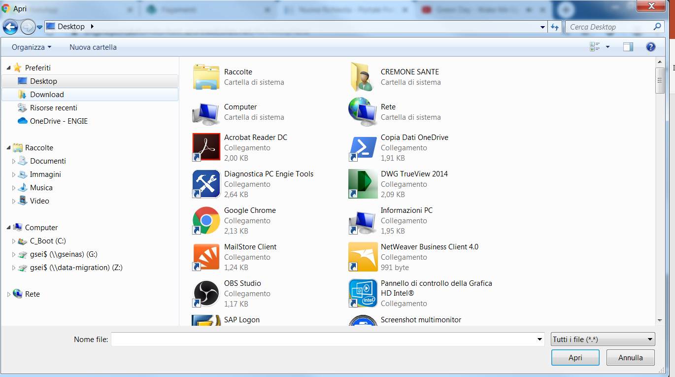
Compilazione Richiesta – Allegati e Dichiarazione IBAN
Nella sezione iban è necessario digitare l’IBAN nell’apposito campo.
Inoltre nella sezione Allegati è necessario allegare la dichiarazione IBAN, su propria carta intestata, corredata da timbro e firma autografa, per esteso (no sigle), supportata da copia della carta di identità del firmatario
Per procedere con il caricamento dell’allegato cliccare all’interno della sezione delimitata dal tratteggio blu.
Selezionare quindi il documento da allegare Sfogliando le proprie cartelle di rete e cliccare su «Apri»
Il documento inserito verrà segnalato nella sezione Allegati con il nome del file, il formato e le sue dimensioni.
Attenzione Il limite massimo di dimensione degli allegati e' di 50Mb e non esiste un limite sulla tipologia di file.

Slide 15
Compilazione Richiesta – Campo Note
Note
Per qualunque informazione o comunicazione a supporto della richiesta è possibile utilizzare il campo note dedicato (vedi esempio circa l’RA). Nel caso di ticket di modifica/aggiunta/sostituzione iban, specificare se quello oggetto di richiesta sia da aggiungere ad eventuali altri, od in totale sostituzione.
Attraverso questo campo è anche possibile entrare in contatto con lo staff Engie che segue la lavorazione delle anagrafiche fornitori.

Slide 16
Impostazioni del profilo
Tramite la sezione Impostazioni Profilo è possibile resettare la propria password.
Cambio Password per accedere alla sezione finalizzata al cambio della password di accesso
Ritorna alla Home per tornare alla HomePage del portare

Slide 17
Logout
Effettuato il logut, si verrà reindirizzati alla schermata di Login.

Slide 18
Supporto
Per supporto e assistenza contatta il Call Center Engie al numero 800.911.160. Il servizio sarà operativo tutti i giorni lavorativi dalle 8.00 alle 18.00.

